Slide 1
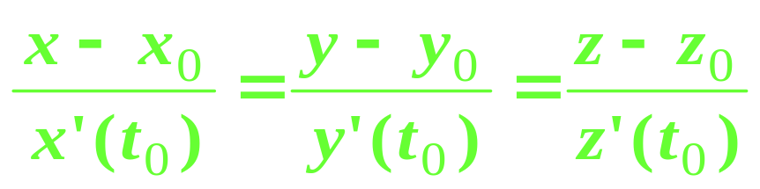
§9.7 多元函数微分学在几何上的应用
1º 空间曲线的切线与法平面
(1) 设空间曲线 C 的参数方程为
C:
其中 x(t) , y(t) , z(t ) 可导且导数不同时为零
设 t = t₀ 时 , 对应曲线 C 上的点为 M₀ ( x₀ , y₀ , z₀)
则曲线 C 在 M₀ 点处的切线方程

Slide 2
法平面方程:
过 M₀ 点且垂直于切线的平面称为
曲线 C 在 M₀ 点处的法平面方程
若
则曲线 C 在 M₀ 点处的法平面方程
(2) 如果空间曲线 C 的方程为
C:
(1)

Slide 3
则从方程组可确定:
C:
其切线的方向 :
将方程组 (1) 两边对 x 求导 , 有
解得

Slide 4
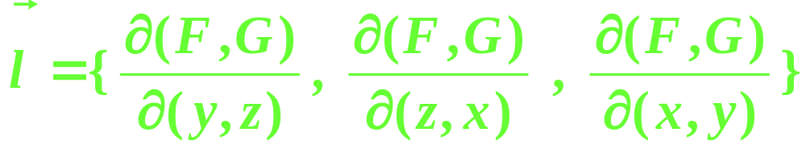
所以 , 切线方向:
(2)

Slide 5
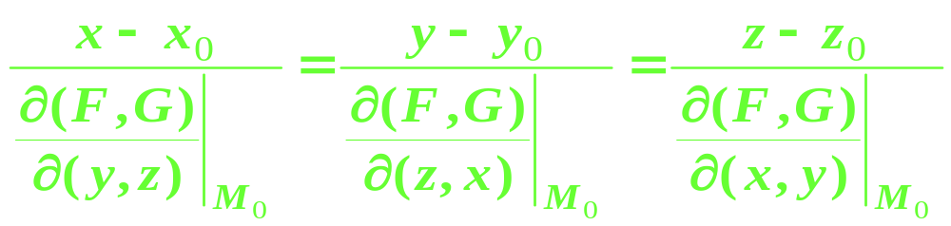
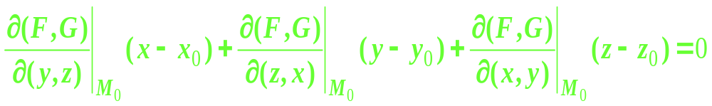
曲线 C 在 M₀ 点处的切线方程 :
曲线 C 在 M₀ 点处的法平面方程 :
说明:
(1) 切线的方向公式 (2) 可
通过右图记忆

Slide 6
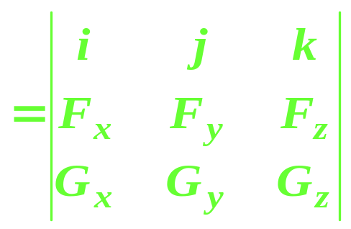

C:
(3) 空间曲线 的切线方向
也可按下面的方法计算

Slide 7
例
求曲线 的交线在点
P₀ = ( 1 , 1 , 2 ) 处的切线方程与法平面方程
解
令
在 P₀ 处的切线方向

Slide 8
即
在 P₀ 处的切线方程
在 P₀ 处的法平面方程
即

Slide 9
2º 曲面的切平面与法线
设曲面 S 的方程 :
且设 F (x , y , z) 的各个偏
导数存在 , 连续且不同时为零
我们证明下面的结论:
曲面 S 上通过 P₀ 点的任一曲线 , 在 P₀ 点处的
切线都在同一平面上
在 S 上通过 P₀ 点任意
引一条曲线 C
设 C 的参数方程为

Slide 10
C:
设 t = t₀ 对应 P₀ 点 , 且
不全为零
C 在 P₀ 点处的切线方向:
由于 C 在 S 上 , 于是有

Slide 11
即 S 上的任一通过 P₀ 点的曲线 C , 在 P₀ 处
的切线 L 都与 垂直
由此证得:
通过 P₀ 点的 S 上的任一曲线 , 在 P₀ 点处的
切线 L 都落在过 P₀ 点且以 为法
向的平面上 , 这一平面就称为曲面 S 在 P₀ 点处
的切平面

Slide 12
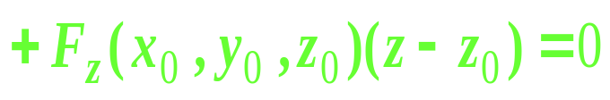
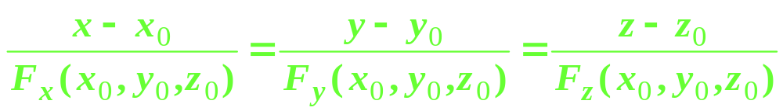
曲面 S 在 P₀ 点处的切平面方程:
曲面 S 在 P₀ 点处的法线:
通过 S 上 P₀ 点 , 且垂直于 S 在 P₀ 点处
切平面的直线称为曲面 S 在 P₀ 点处的法线
曲面 S 在 P₀ 点处的法线方程:

Slide 13

说明:
(1) 对于曲面 :
其梯度 表示曲面在 P = (x , y , z) 处
的切平面的法向 , 即
(2) 对于等值面 :
即
其切平面的法向:
即 也为等值面 F (x , y , z) = c 的
切平面的法向

Slide 14
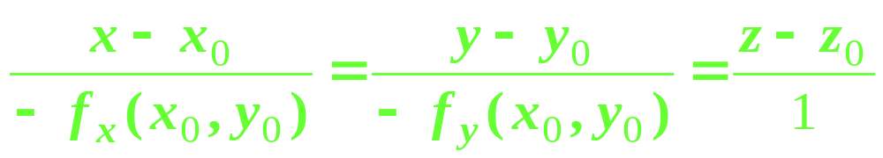
(3) 若曲面 S : z = f (x , y)
则有 z − f (x , y) = 0
其在 P₀ = (x₀ , y₀ , z₀) 处的切平面的法向
曲面 S 在 P₀ 点处的切平面方程:
曲面 S 在 P₀ 点处的法线方程:

Slide 15
例
求曲面 在点 ( 1 , 2 , 0 ) 处的
切平面方程和法线方程
解
令 , 则
⇒ 在点 ( 1 , 2 , 0 ) 处切平面的法向
取
切平面方程:
即
法线方程:

Slide 16
例
求曲面 平行于平面
的切平面方程
解
切平面的法向:
即
设切点 P = ( x , y , z )
由于切平面与平面 平行 ,

Slide 17
代入曲面方程有
⇒ 切点 : P₁ = ( 1 , 2 , 2 ) , P₂ = (−1 , −2 , −2 )
切平面方程:
即
或

